Slide 1
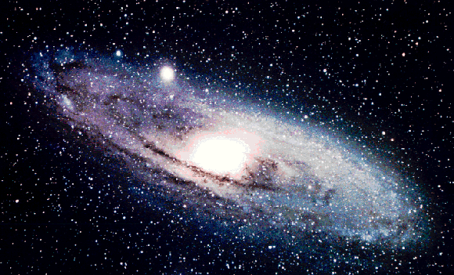
CINEMÁTICA Y DINÁMICA
DEFINICIONES Y CONCEPTOS FUNDAMENTALES
Cinematica
Dinamica
Movimiento
Trayectoria
Vector desplazamiento
Tipos de trayectoria
Velocidad y rapidez
CÁTEDRA DE FÍSICA FAUD-UNC

Slide 2

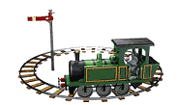
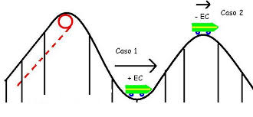
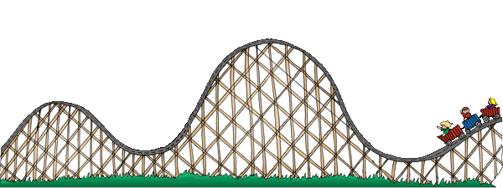
CINEMÁTICA
Es la rama de la mecánica que estudia las leyes del movimiento sin tener en cuenta sus causas.
Realiza una descripción del movimiento de un cuerpo.
DINÁMICA
Es la rama de la física que estudia la evolución del movimiento de un sistema físico con relación a las causas que lo producen.
Registra la posición, la velocidad y la aceleración del cuerpo. Relaciona estos elementos con el tiempo transcurrido.
CINEMÁTICA DESCRIPCIÓN
DINÁMICA CAUSAS
(FUERZAS)

Slide 3
MOVIMIENTO
Decimos que un cuerpo está en movimiento cuando su posición varía con respecto de un punto fijo tomado arbitrariamente como punto de referencia.
Como consecuencia, el de movimiento es un concepto relativo, un cuerpo se mueve en relación a otro, ya que en el universo no existe nada que no se mueva. TRAYECTORIA
La trayectoria que describe un cuerpo que se mueve es la línea formada en el espacio por las sucesivas posiciones de ese cuerpo.
DESPLAZAMIENTO es un vector que señala los puntos inicial y final.

Slide 4
MOVIMIENTO ,TRAYECTORIA VECTOR DESPLAZAMIENTO
TRAYECTORIA
La trayectoria que describe un cuerpo que se mueve es la línea formada en el espacio por las sucesivas posiciones de ese cuerpo.
DESPLAZAMIENTO
es un vector que señala los puntos inicial y final.
MOVIMIENTO
Decimos que un cuerpo está en movimiento cuando su posición varía con respecto de un punto fijo tomado arbitrariamente como punto de referencia. Como consecuencia, el movimiento es un concepto relativo, un cuerpo se mueve en relación a otro, ya que en el universo no existe nada que no se mueva.

Slide 5
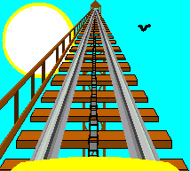

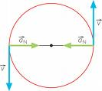
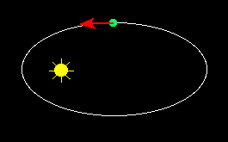
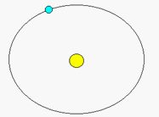
TIPOS DE TRAYECTORIA
RECTILÍNEA: Trayectoria en línea recta.
CIRCULAR: Trayectoria describiendo un círculo.
ELÍPTICA: Trayectoria en forma de elipse. Planetas alrededor del Sol.

Slide 6
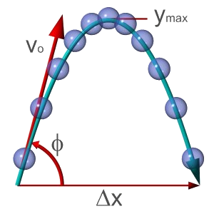
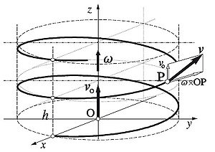
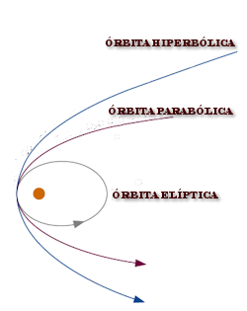
PARABÓLICA: Trayectoria cuerpo arrojado hacia arriba con inclinación.
HELICOIDAL: Trayectoria en forma de hélice.
HIPERBÓLICA: Trayectoria la hipérbola es una curva abierta. Es el caso de algunos cometas.

Slide 7
RAPIDEZ Y VELOCIDAD
LA VELOCIDAD ES UNA MAGNITUD VECTORIAL, TIENE MÓDULO DIRECCIÓN Y SENTIDO.
LA RAPIDEZ TIENE EL MISMO MÓDULO Y UNIDADES QUE LA VELOCIDAD PERO CARECE DE LOS ATRIBUTOS PARA SER UN VECTOR.

